Slide 1
Вернисаж математических задач

Slide 2
Способ решения
По действиям
С помощью уравнений
Содержание
На движение
На стоимость
На работу
На части

Slide 3
Г-5
К-600
Ц-115
И-686
А-60
М-75
Й-70
Н-58
1) 100 – 55 2) 100 – 54 3) 90 - 71
× 2 : 23 × 3
: 18 × 19 + 23
× 15 + 22 : 16
4) 485 – (142 + 285) 7) 25 × 6 + 75 × 6
5) 327 + 186 + 173 8) 58 × 7 – 48 × 7
6) (442 + 15) – 342
М
А
Г
Н
И
Ц
К
И
Й

Slide 4
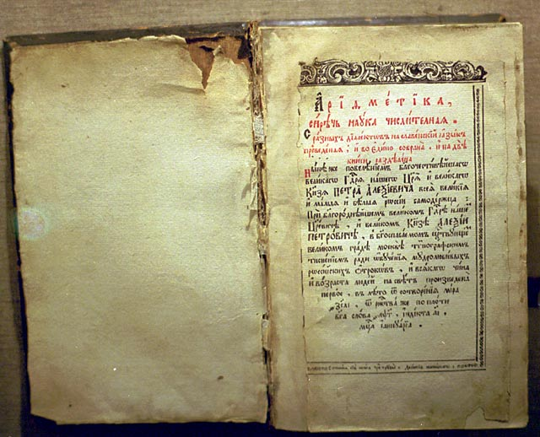

Slide 5
Задача: Иван купил 46 гусей. Половину гусей он купил по цене 2 алтына за каждого гуся. За каждого из остальных гусей он заплатил по 3 алтына. Сколько стоит покупка? (1 алтын = 3 копейкам).
Задача: Иван купил 46 гусей. Половину гусей он купил по цене 2 алтына за каждого гуся. За каждого из остальных гусей он заплатил по 3 алтына. Сколько стоит покупка? (1 алтын = 3 копейкам).
Задача: Иван купил 46 гусей. Половину гусей он купил по цене 2 алтына за каждого гуся. За каждого из остальных гусей он заплатил по 3 алтына. Сколько стоит покупка? (1 алтын = 3 копейкам).

Slide 6
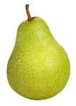
2х + х = 30

Slide 7
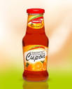
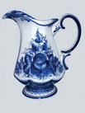
Для приготовления напитка берут 2 части вишневого сиропа и 5 частей воды. Сколько надо взять сиропа, чтобы получить 700 г. напитка?

Slide 8
Задача №1: Для приготовления раствора для строительства берут 3 части песка и 2 части цемента. Сколько песка и цемента надо взять, чтобы получить 60 кг. раствора?
Задача №2: Для приготовления мороженого надо взять 7 частей воды, 2 части молочного жира и 2 части сахара. Сколько потребуется сахара для приготовления 440 кг. мороженого?

Slide 9
Вернисаж закрывается.
Спасибо за участие!

